Slide 1
CHÀO MỪNG CÁC EM ĐẾN VỚI TIẾT HỌC MÔN ÂM NHẠC!

Slide 2
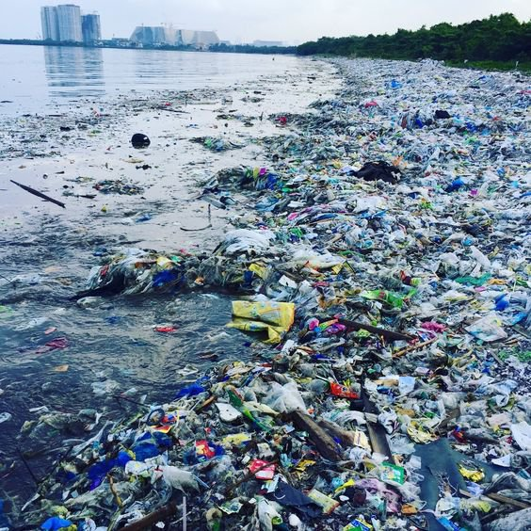
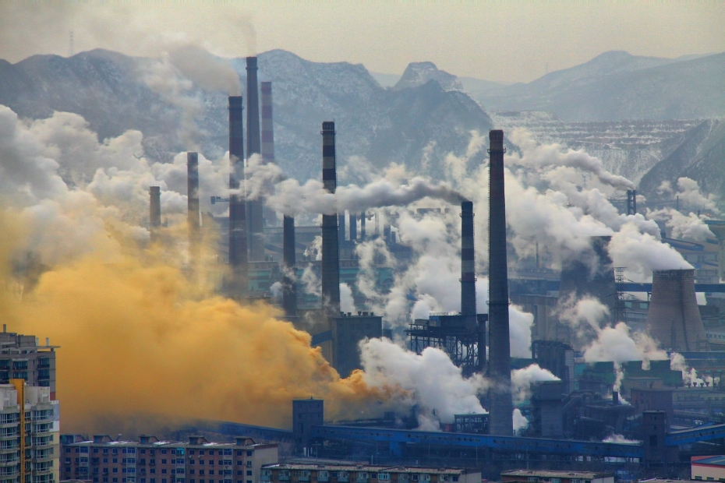
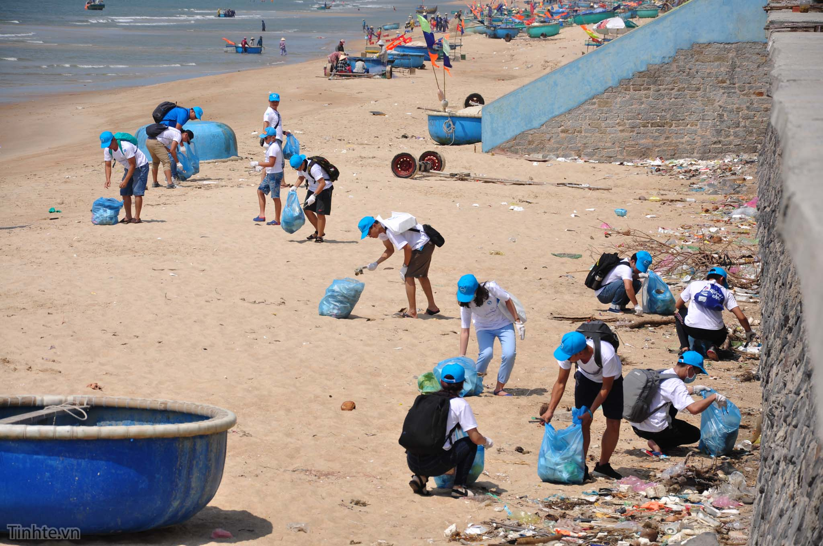
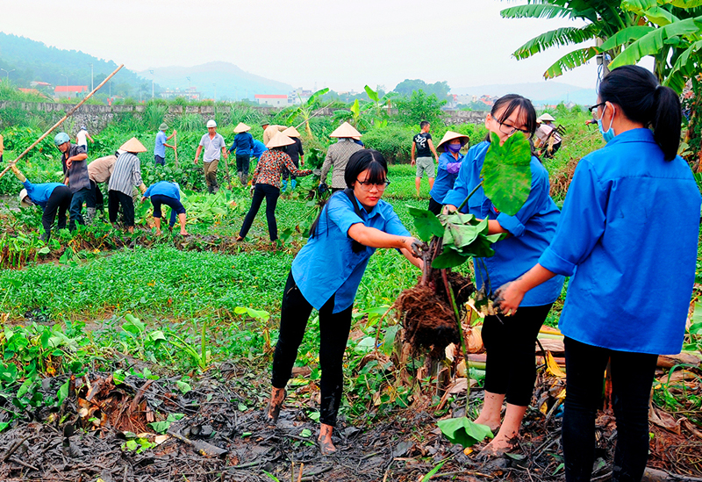
KHỞI ĐỘNG
Cảm nhận của em sau khi nhìn những bức ảnh này là gì?

Slide 3
CHỦ ĐỀ 2: MÔI TRƯỜNG XANH
TIẾT 2:
HỌC HÁT BÀI: VÌ CUỘC SỐNG TƯƠI ĐẸP
NGHE NHẠC: TÁC PHẨM ALOUETTE (TIẾNG CHIM SƠN CA)

Slide 4
PHẦN 1
HÁT:
Học bài hát:
Vì cuộc sống tươi đẹp

Slide 5
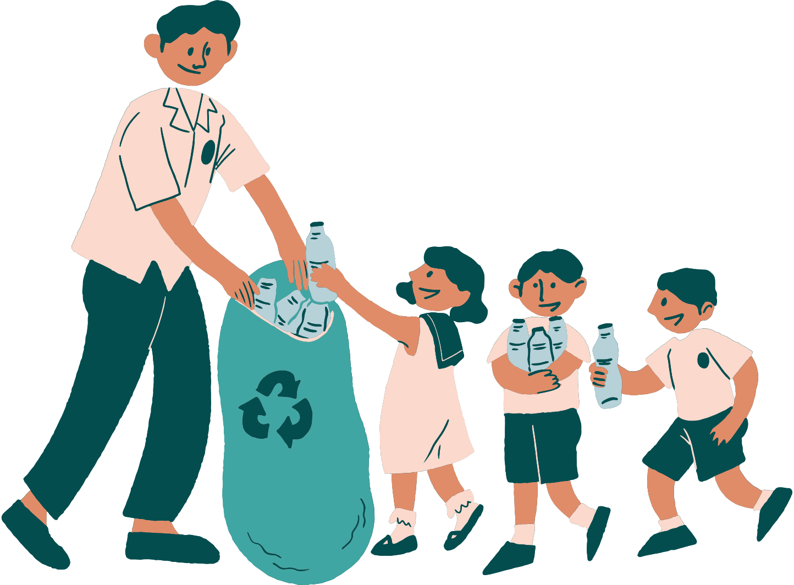
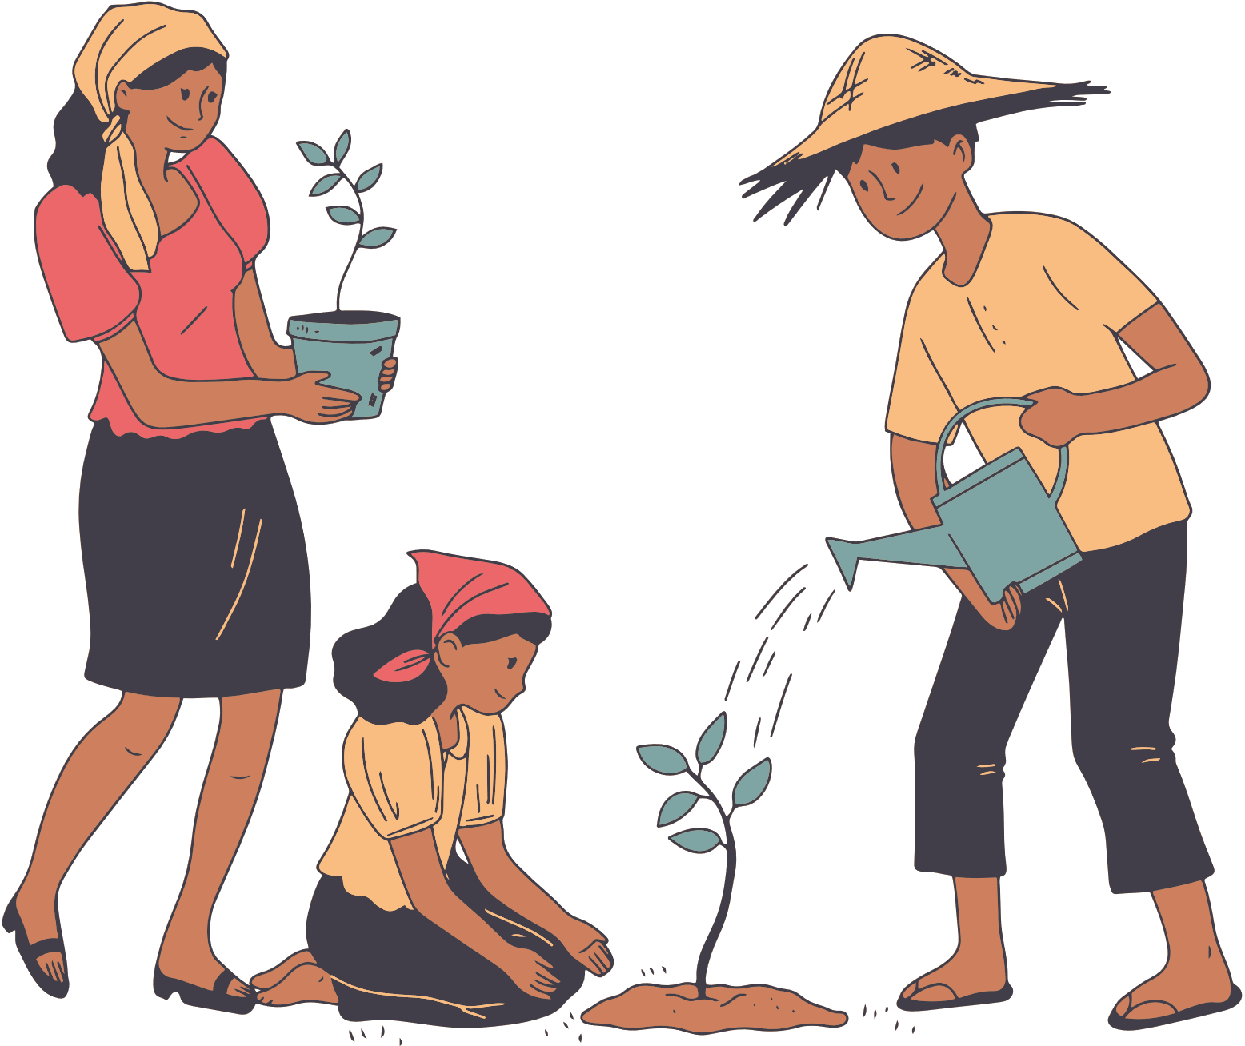
1) Hát mẫu, cảm thụ âm nhạc
Các em hãy nghe bài hát “Vì cuộc sống tươi đẹp” và vỗ tay theo phách để cảm nhận nhịp điệu

Slide 6
2) Giới thiệu tác giả
THẢO LUẬN CẶP ĐÔI
Nêu một vài nét về tác giả Bùi Anh Tú mà em biết và sưu tầm được

Slide 7
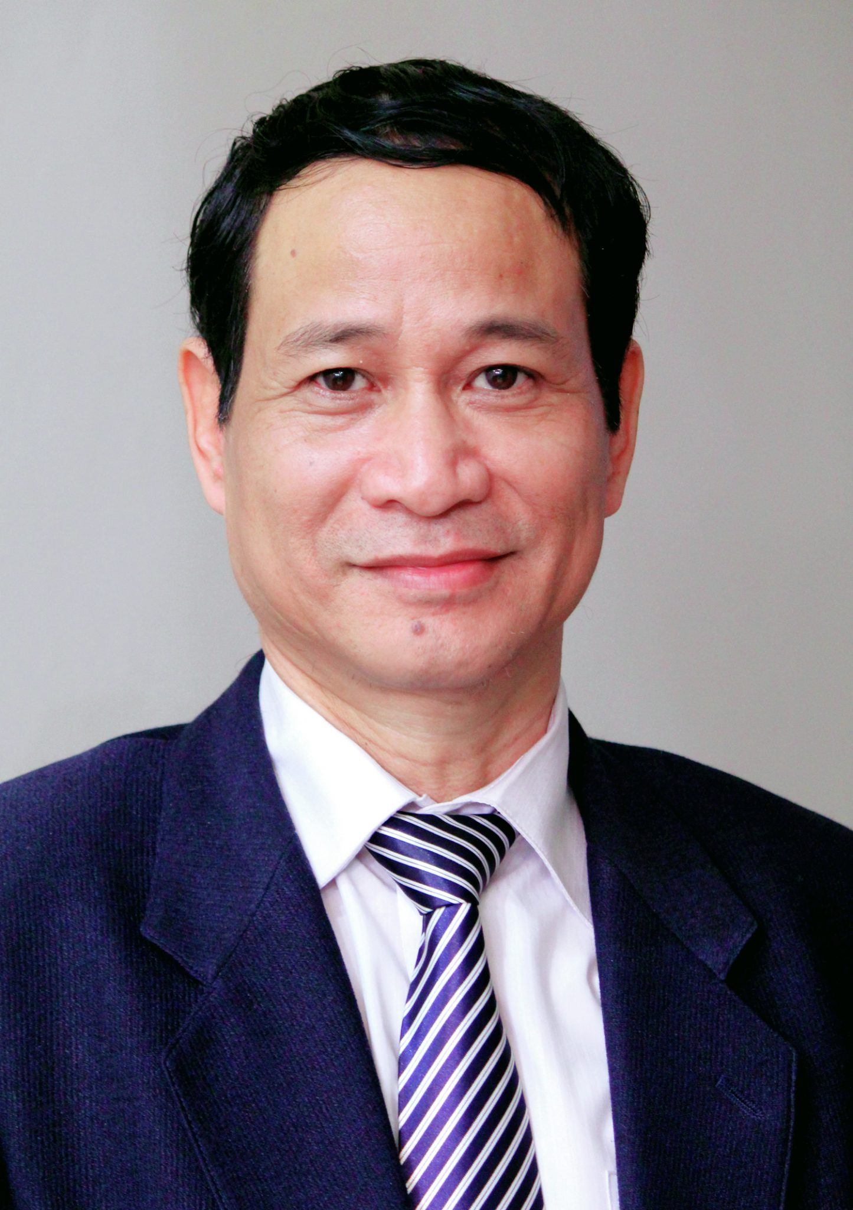
Nhạc sĩ Bùi Anh Tú
Sinh năm 1959.
Quê quán: Thái Bình.
Sống và làm việc tại Hà Nội.
Ông đã có nhiều sáng tác về nhà trường như: Thầy cô là tất cả, Chim cúc cu, Nghề giáo tôi yêu,...
Vì cuộc sống tươi đẹp là bài hát viết về môi trường được mọi người yêu thích

Slide 8
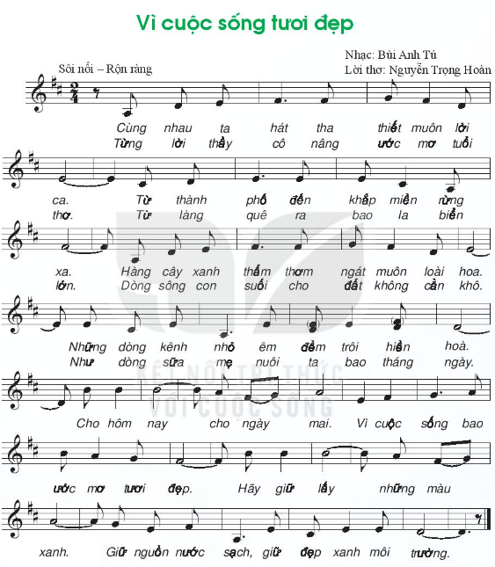
3) Tìm hiểu bài hát
Cả lớp nghe bài hát Vì cuộc sống tươi đẹp, kết hợp quan sát bản nhạc.

Slide 9
3) Tìm hiểu bài hát
THẢO LUẬN
Em hãy nêu nội dung bài hát Vì cuộc sống tươi đẹp.
Bài hát được chia làm mấy đoạn?

Slide 10
Giai điệu bài hát: sôi nổi, rộn ràng.
Nội dung của bài hát: Bài hát có lời ca khắc họa hình ảnh thiên nhiên và cuộc sống tươi đẹp, gửi đến mọi người thông điệp "Hãy giữ lấy hành tinh xanh!“
Bài hát được chia làm 2 đoạn:
Đoạn 1:
Lời 1: “Cùng nhau ... hiền hòa”
Lời 2: “Từng lời... tháng ngày”
Đoạn 2: “Cho hôm nay ... môi trường”

Slide 11
4) Khởi động giọng

Slide 12
5) Học hát đoạn 1 – Lời 1- Câu 1
Cùng nhau ta hát tha thiết muôn lời ca.Từ thành phố đến khắp miền rừng xa.

Slide 13
5) Học hát đoạn 1 – Lời 1 – Câu 2
Hàng cây xanh thắm thơm ngát muôn loài hoa.
Những dòng kênh nhỏ êm đềm trôi hiền hòa.

Slide 14
6) Học hát đoạn 1 – Lời 2 – C1
Từng lời thầy cô nâng ước mơ tuổi thơ.Từ làng quê ra bao la biển lớn.

Slide 15
6) Học hát đoạn 1 – Lời 2- Câu 2
Dòng sông con suối cho đất không cằn khô.Như dòng sữa mẹ nuôi ta bao tháng ngày.

Slide 16
7) Học hát đoạn 2
Cho hôm nay cho ngày mai .Vì cuộc sống bao ước mơ tươi đẹp.

Slide 17
7) Học hát đoạn 2
Hãy giữ lấy những màu xanh. Giữ nguồn nước sạch,giữ đẹp xanh môi trường.

Slide 18
8. Hát lời 1:
Cùng nhau ta hát tha thiết muôn lời ca.
Từ thành phố đến khắp miền rừng xa.
Hàng cây xanh thắm thơm ngát muôn loài hoa.
Những dòng kênh nhỏ êm đềm trôi hiền hòa.
Cho hôm nay cho ngày mai
Vì cuộc sống bao ước mơ tươi đẹp.
Hãy giữ lấy những màu xanh.
Giữ nguồn nước sạch, giữ đẹp xanh môi trường.

Slide 19
9. Hát lời 2:
Từng lời thầy cô nâng ước mơ tuổi thơ.
Từ làng quê ra bao la biển lớn.
Dòng sông con suối cho đất không cằn khô.
Như dòng sữa mẹ nuôi ta bao tháng ngày
Cho hôm nay cho ngày mai
Vì cuộc sống bao ước mơ tươi đẹp.
Hãy giữ lấy những màu xanh.
Giữ nguồn nước sạch, giữ đẹp xanh môi trường.

Slide 20
10. Hát lời 2:

Slide 21
LUYỆN TẬP
Nhóm nam:
“Cùng nhau… rừng xa”.
Nhóm nữ:
“Hàng cây…
hiền hòa”.
Hòa
giọng
Cho hôm nay ... môi trường

Slide 22
LUYỆN TẬP
Nhóm nam:
“Từng lời thầy cô ... biển lớn”.
Nhóm nữ:
“Dòng sông ... tháng ngày”.
Hòa
giọng
Cho hôm nay ... môi trường

Slide 23
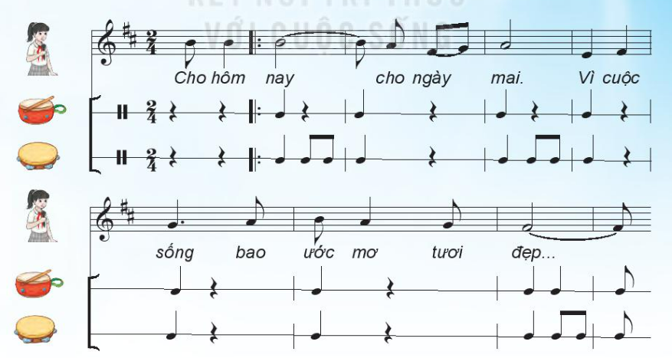
Các em hãy hát cả bài hát Vì cuộc sống tươi đẹp kết hợp nhạc cụ gõ đệm

Slide 24
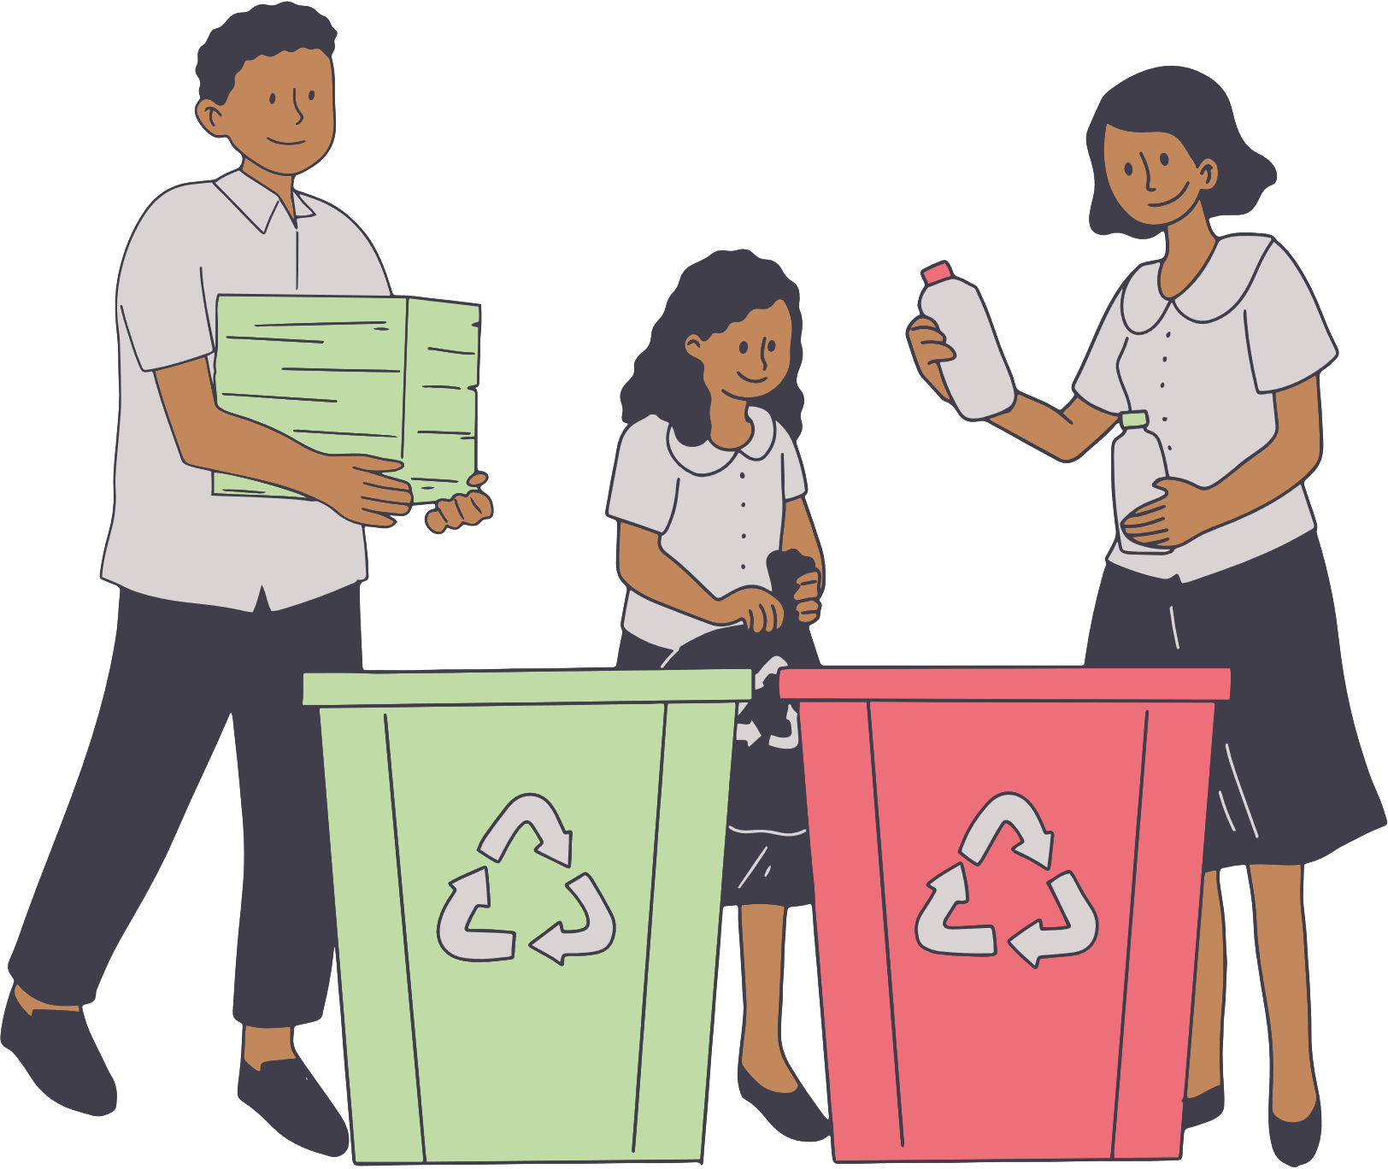
VẬN DỤNG
Ôn luyện bài hát Vì cuộc sống tươi đẹp với các hình thức đã học, sử dụng bài hát trong các buổi sinh hoạt ngoại khóa ở trường, lớp, hát cho người thân nghe.
Sưu tầm các bài hát về môi trường hoặc chia sẻ về các hoạt động bảo vệ môi trường ở địa phương mà mình biết hoặc đã tham gia.

Slide 25
Bài hát về môi trường
Em yêu cây xanh
Trái đất này là của chúng mình
Điều đó tùy thuộc hành động của bạn
Em vẽ môi trường màu xanh
Không gian xanh

Slide 26
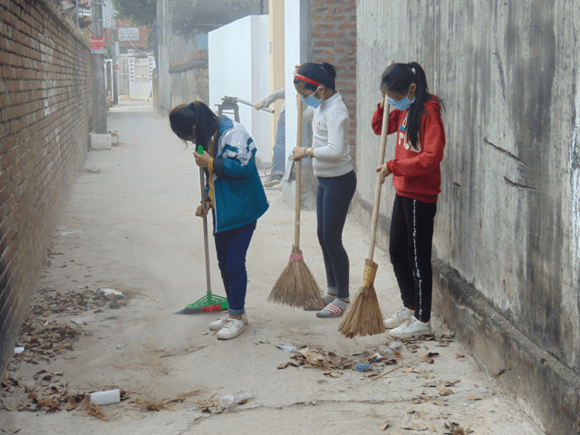
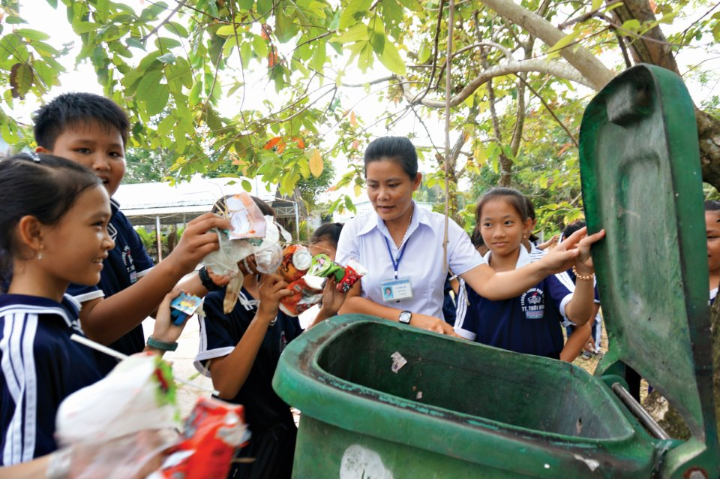
Một số hoạt động bảo vệ môi trường ở địa phương
Dọn vệ sinh nhà và khu vực ngõ
Vứt rác đúng nơi quy định

Slide 27
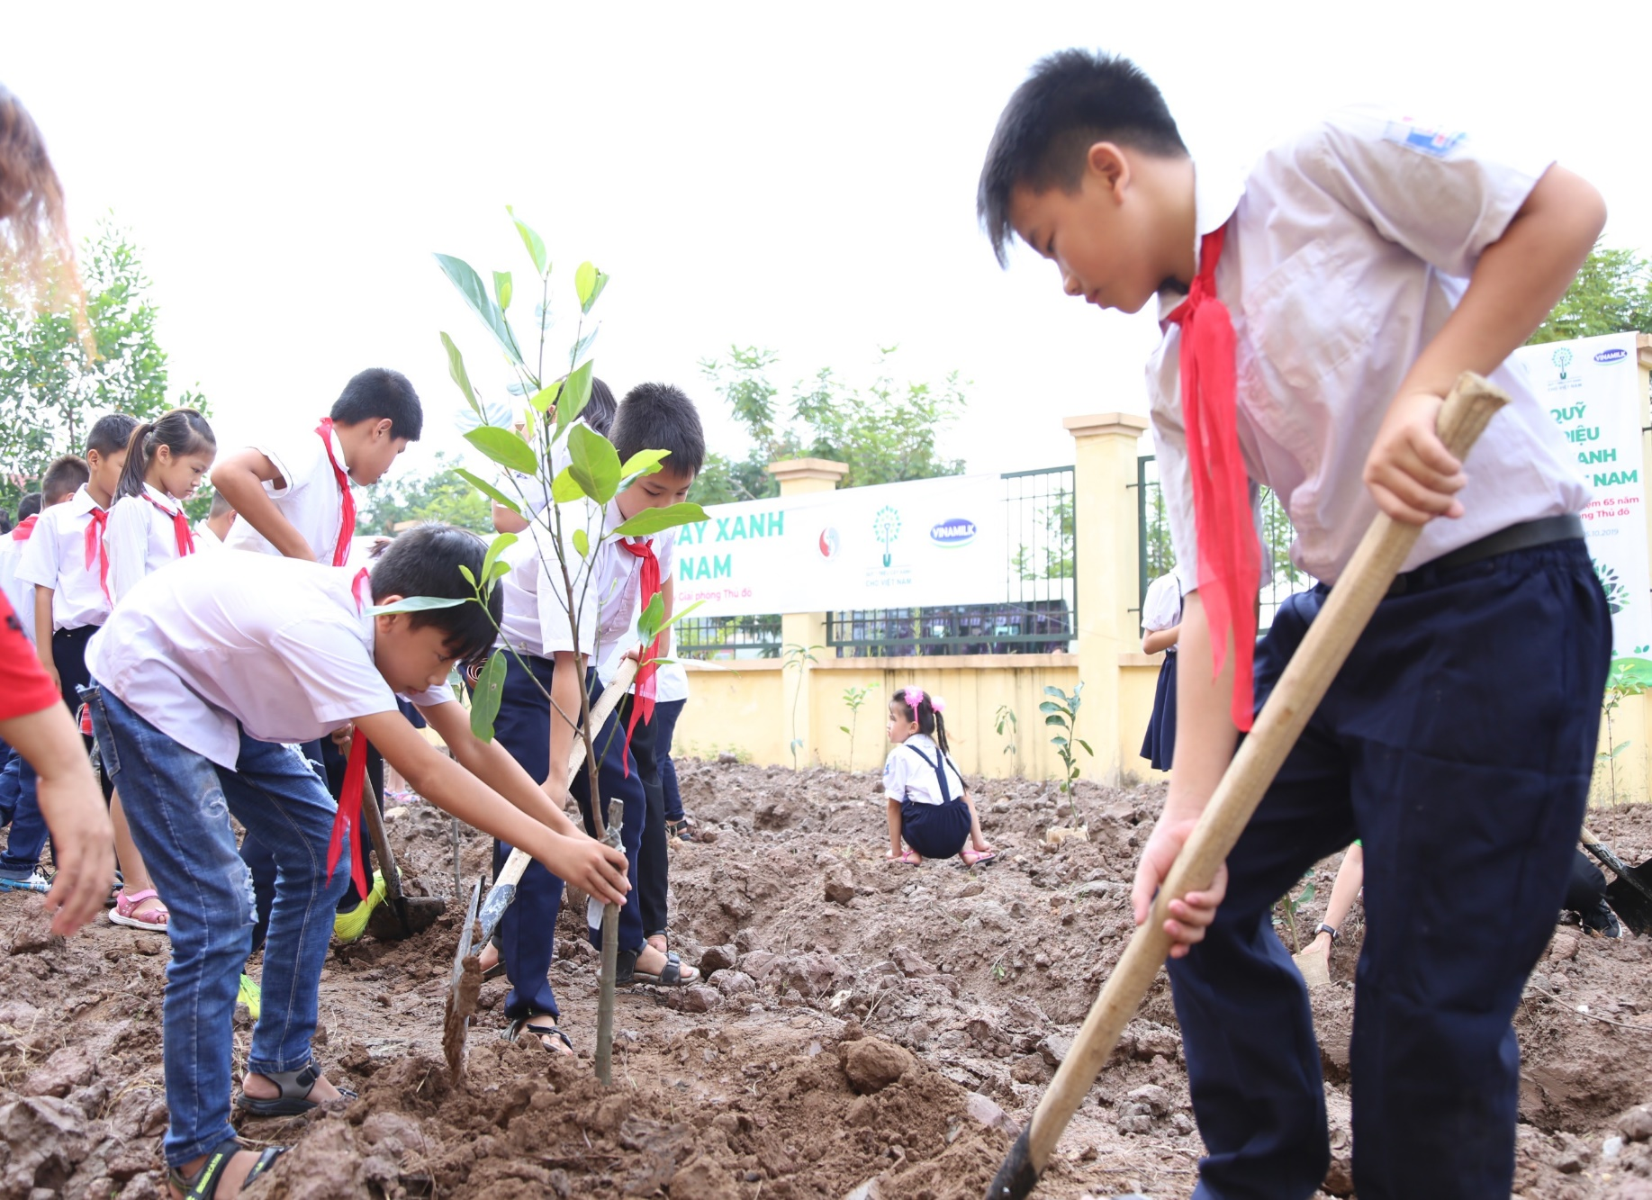
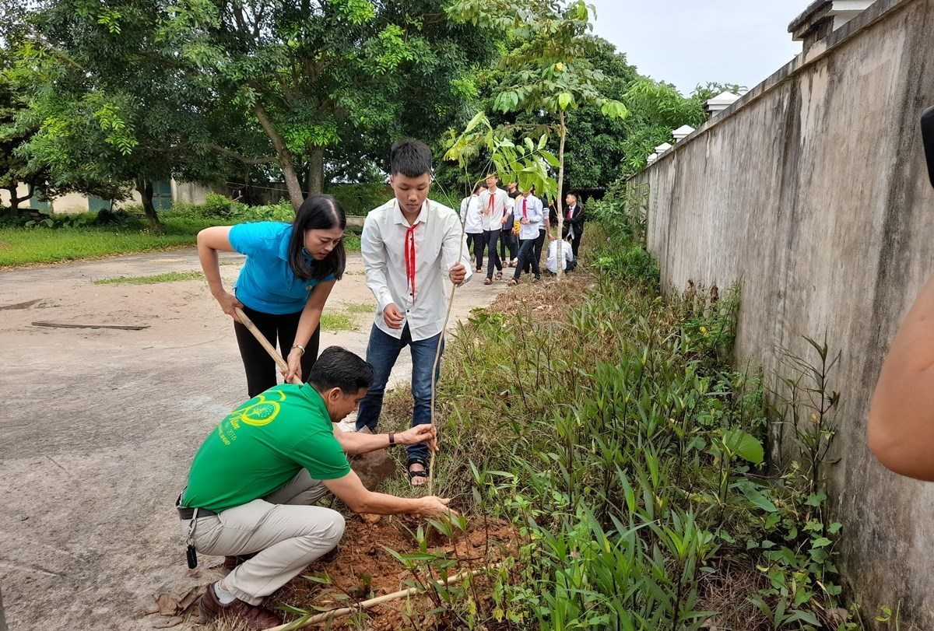
Một số hoạt động bảo vệ môi trường ở địa phương
Tổ chức trồng cây cảnh, hoa ở địa phương

Slide 28
PHẦN 2
NGHE NHẠC

Slide 29
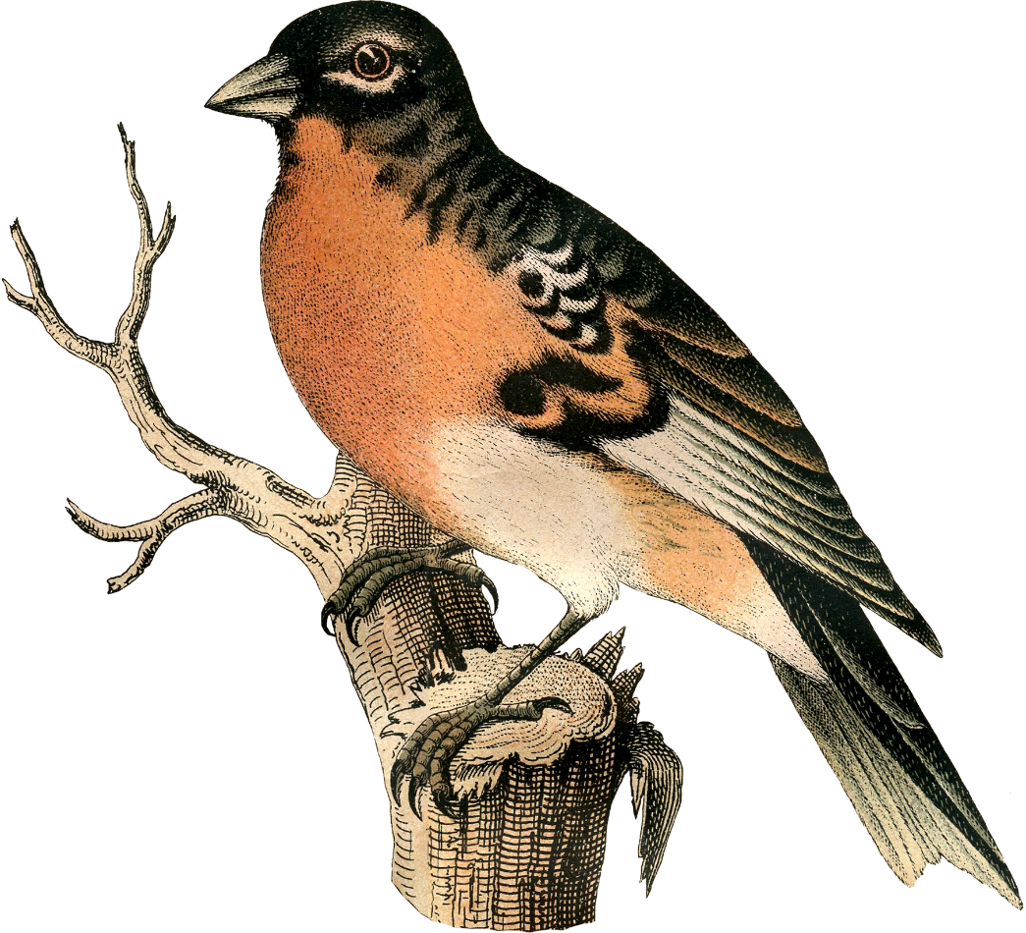
1. Nghe tác phẩm: Alouette (Tiếng chim sơn ca)
Em đã nghe tác phẩm này chưa?
Em hãy trình bày hiểu biết của mình về tác phẩm Alouette (Tiếng chim sơn ca)
Em cảm nhận tính chất, giai điệu của tác phẩm như thế nào?

Slide 30
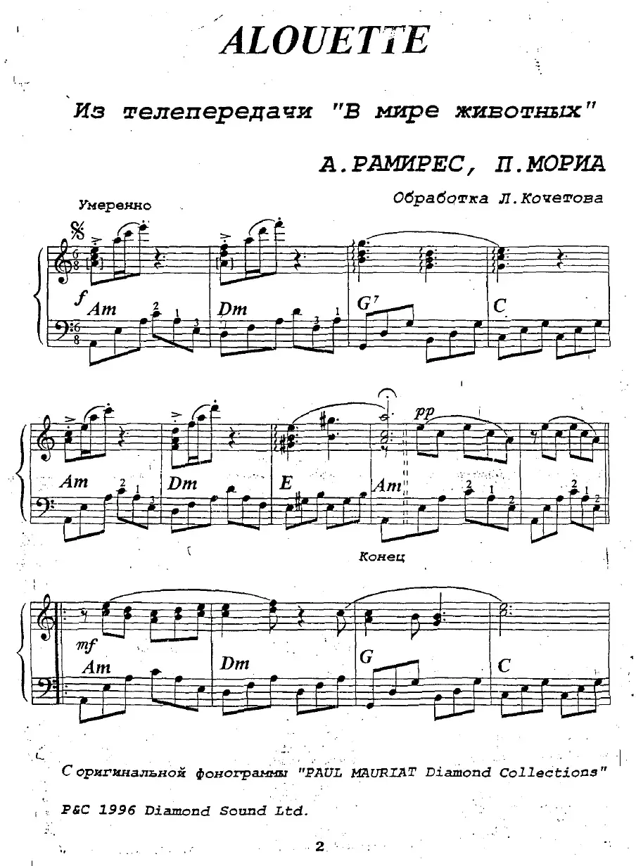
Khúc ca La peregrinnacion
(Cuộc hành hương)
Tác giả: nhạc sĩ Amirel Tamirez.
Năm sáng tác: 1964.
Nhạc sĩ Paul Mauriat đã chuyên soạn cho dàn nhạc theo phong cách bản cổ điển.
Bản nhạc được chuyển soạn vào năm 1968 với tên gọi Alouette (Tiếng chim sơn ca).
Nhiều nước trên thế giới đã dùng bản nhạc này làm nhạc nên cho chương trình truyền hình Thế giới động vật.

Slide 31
2. Nêu cảm nhận của em sau khi nghe tác phẩm
Em hãy nêu cảm nhận của mình sau khi nghe tác phẩm.
Nói lên suy nghĩ và những việc mình sẽ làm để bảo vệ môi trường tại nơi em sinh sống hoặc nơi em đến tham quan, du lịch.

Slide 32
Cảm nhận
Đó là khúc hát ca ngợi vẻ đẹp vừa hùng vĩ, vừa hải hòa của thiên nhiên.
Mang lại cho bản thân em sự tự do, yên bình, và niềm yêu thiên nhiên hơn.

Slide 33
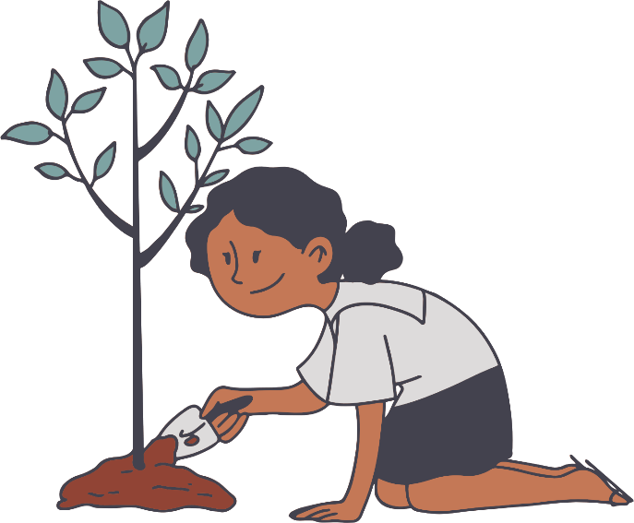
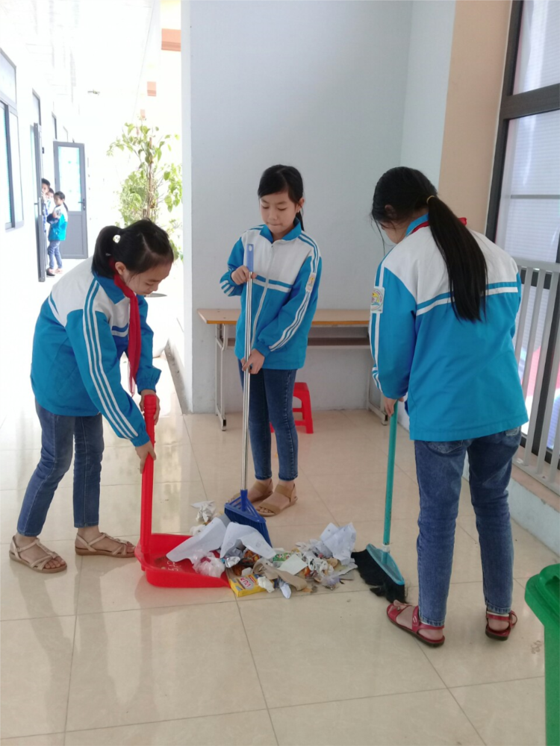
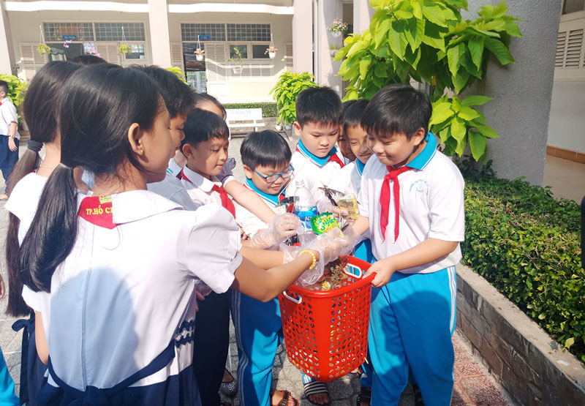
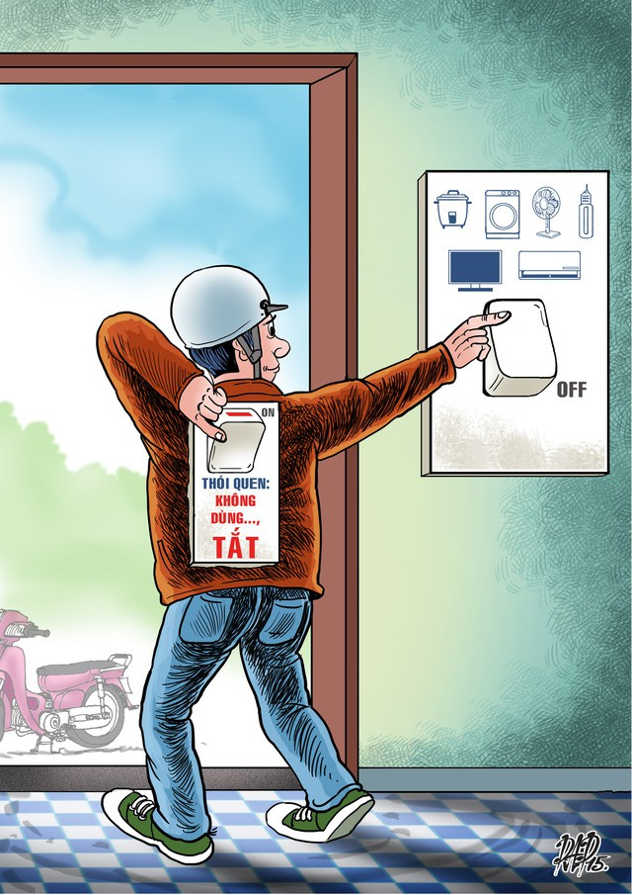
Những việc để bảo vệ môi trường
Dọn dẹp vệ sinh lớp học, khuôn viên nhà ở
Vứt rác đúng nơi quy định, không xả rác bừa bãi
Tiết kiệm điện trong sinh hoạt

Slide 34
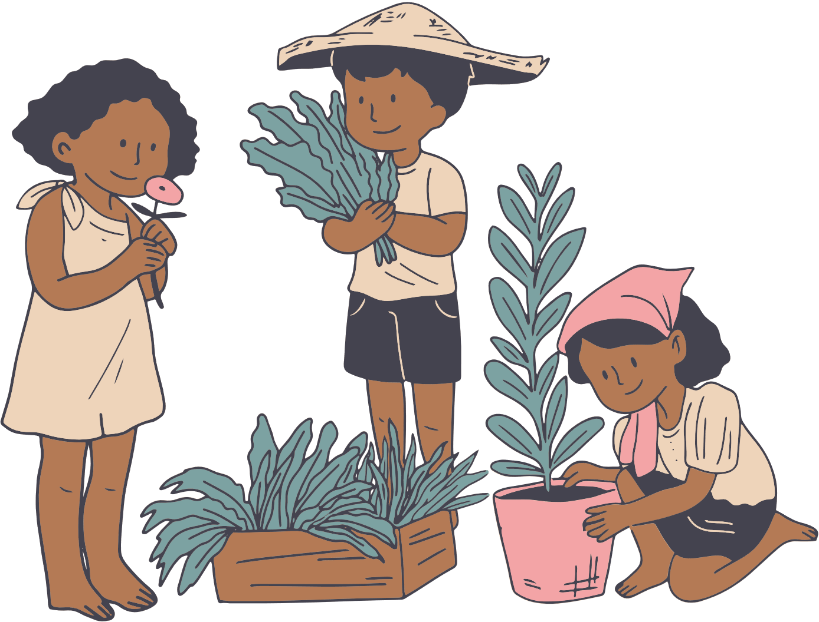
Những việc để bảo vệ môi trường
Tiết kiệm nước trong sinh hoạt
Hạn chế sử dụng túi nilon
Tích cực trồng cây xanh

Slide 35
Các em hãy thể hiện bài hát Alouette (Tiếng chim sơn ca) theo nhóm, cặp đôi và cá nhân kết hợp với gõ đệm nhạc cụ hoặc sáng tạo động tác minh họa

Slide 36
HƯỚNG DẪN VỀ NHÀ
Chia nhóm và phân công chuẩn bị nội dung câu 2 ở phần Vận dụng – Sáng tạo để trình bày vào cuối chủ đề (tiết 8)
Tập hát nhuần nhuyễn cả bài hát: Vì cuộc sống tươi đẹp
Tìm hiểu về nội dung nhạc cụ giai điệu ở SGK – tr.17

Slide 37
BÀI HỌC KẾT THÚC,
CẢM ƠN CÁC EM ĐÃ LẮNG NGHE!

